Slide 1
6^{ο} Δημοτικό Σερρών
Διαπεριφερειακό Θεματικό Δίκτυο
«Ασφάλεια στο Διαδίκτυο»
2017-18
Συντονιτές εκπαιδευτικοί:
Μποσνακίδης Παύλος
Φλωρίδης Θεόδωρος

Slide 2
Μιά εργασία των μαθητών της Ε’ τάξης

Slide 3
Εθισμός στο Διαδίκτυο
Ορίζεται ως η ενασχόληση με τον Η/Υ και το Internet για άντληση αισθήματος ικανοποίησης που συνοδεύεται με αύξηση του χρόνου που καταναλώνεται για την άντληση αυτού του αισθήματος. Έχει τα χαρακτηριστικά ψυχαναγκαστικής συμπεριφοράς, με αρνητικές συνέπειες στην προσωπική, οικογενειακή, εκπαιδευτική και επαγγελματική ζωή.

Slide 4
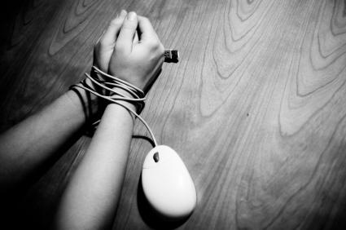
Εθισμός στο Διαδίκτυο
Αιτίες
Κοινές με αυτές των άλλων μορφών εθισμού (κάπνισμα, αλκοόλ):
το επιβαρυμένο με συγκρούσεις οικογενειακό περιβάλλον
οι μειωμένες κοινωνικές δεξιότητες που περιορίζουν την δυνατότητα δημιουργίας διαπροσωπικών σχέσεων

Slide 5
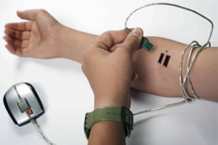
Εθισμός στο Διαδίκτυο
Αιτίες
οι μεγάλες δυνατότητες "εικονικής" κοινωνικοποίησης μέσα από πλαστούς αυτοδημιούργητους χαρακτήρες
η διάθεση ανάληψης εικονικών ρόλων ώστε να καλυφθεί η αδυναμία ανάληψης φυσικών ρόλων

Slide 6
Εθισμός στο Διαδίκτυο
Συμπτώματα
Κατανάλωση υπερβολικού χρόνου ή και χρήματος σε δραστηριότητες σχετικές με το διαδίκτυο (υπολογιστές, λογισμικά, σκληροί δίσκοι κ.λ.π).
Έκπτωση λειτουργικότητας του ατόμου σε κοινωνικό, οικογενειακό αλλά και προσωπικό επίπεδο.
Μειωμένη επίδοση στο σχολείο λόγω των πολλών ωρών που περνάει ο έφηβος στο διαδίκτυο.

Slide 7
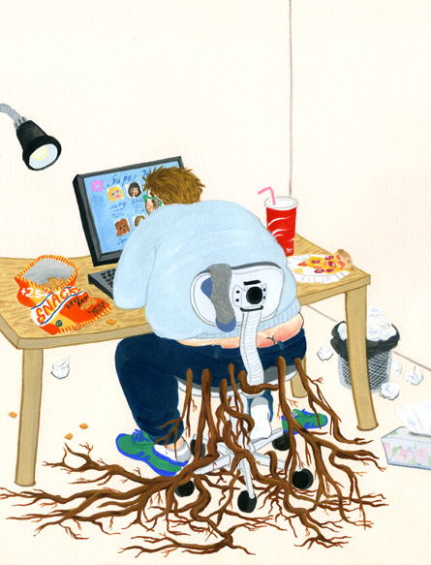
Εθισμός στο Διαδίκτυο
Συμπτώματα
Σε προχωρημένες περιπτώσεις ο έφηβος δεν κοιμάται, παραμελεί την προσωπική του υγιεινή, μπορεί να σταματήσει ακόμα και το σχολείο.
Απομόνωση από την οικογένεια και τους φίλους του, γίνεται επιθετικός, μπορεί να κλέβει χρήματα από του γονείς για να παίζει.
Φτάνει σε σημείο να μην τρώει όσο πρέπει (απώλεια βάρους) ή και το αντίθετο (να παχαίνει πολύ).
Συμπτώματα συνδρόμου απόσυρσης, όπως ψυχοκινητική διέγερση, εκούσια ή ακούσια κίνηση δακτυλογράφησης των δακτύλων του χεριού ,άγχος, έμμονη σκέψη για το διαδίκτυο και όνειρα για το διαδίκτυο.

Slide 8
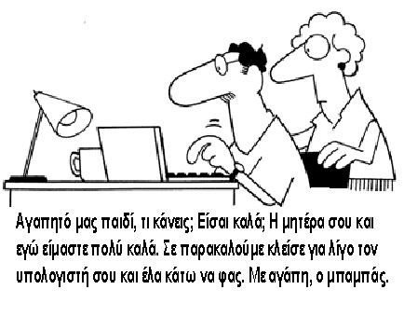

Slide 9
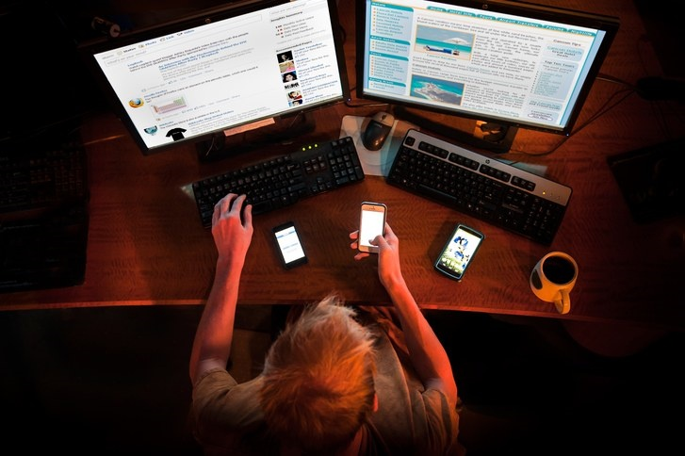
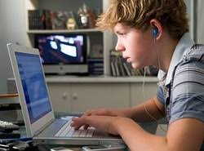
Πρόληψη.
Στα πλαίσια της πρόληψης αρκετοί παράγοντες είναι εκείνοι που θα μπορούσαν να συμβάλουν στη αντιμετώπιση του προβλήματος ενημερώνοντας τους νέους.
Πιο συγκεκριμένα:
Το οικογενειακό περιβάλλον μέσα από το οποίο θα πρέπει να τεθούν τα πρώτα όρια χρήσης του υπολογιστή, όσον αφορά τον χρόνο αλλά και το είδος της χρήσης του. Ο υπολογιστής των παιδιών καλό θα ήταν να μην βρίσκεται στο δωμάτιό τους άλλα σε κάποιον κοινόχρηστο χώρο, πχ σαλόνι, ώστε να είναι ευκολότερη η επίβλεψη και η τήρηση των κανόνων.
-
Εθισμός στο Διαδίκτυο

Slide 10
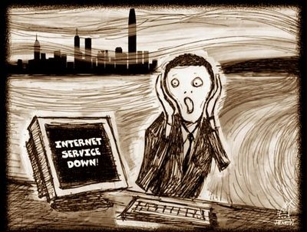

Slide 11
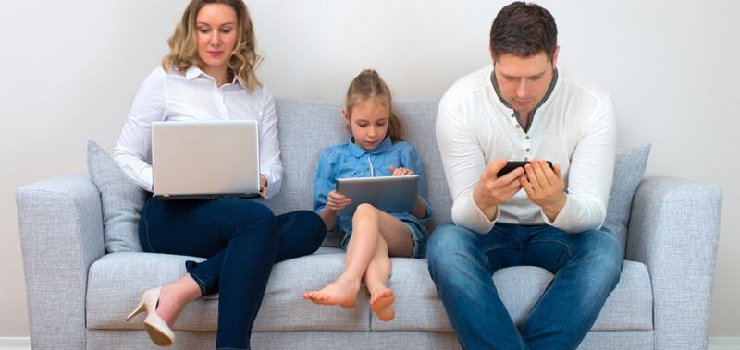
Εθισμός στο Διαδίκτυο
Πρόληψη.
- Το κοινωνικό περιβάλλον οπού θα πρέπει να συζητηθεί εάν χρειάζεται όριο ηλικίας για την είσοδο σε internet cafes αλλά και Φίλτρα και όριο χρόνου χρήσης (π.χ. 3 ώρες σε ημερήσια επίσκεψη). Επιπλέον με ενημέρωση γονέων και παιδιών με σχετικές καταχωρήσεις σε Μέσα Μαζικής Ενημέρωσης για το φαινόμενο, τις μονάδες ενημέρωσης και αντιμετώπισης, τις συμβουλευτικές τηλεφωνικές γραμμές κ.α. Τέλος με παροχή πληροφορίας για την ασφαλή χρήση διαδικτύου με έντυπο υλικό σε μέρη που συχνάζουν οι έφηβοι (σινεμά, ταχυφαγεία, βίντεο-club), καθώς και μέσα από ιστοσελίδες που επισκέπτονται.

Slide 12
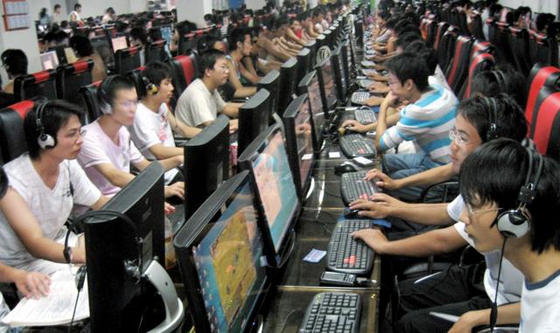
Εθισμός στο Διαδίκτυο
Πρόληψη.
- Οι υπηρεσίες υγείας με ενημέρωση των ιατρών, ειδικευομένων και φοιτητών για την υπερβολική χρήση διαδικτύου. Το θέμα θα πρέπει να συμπεριλαμβάνεται σε συνέδρια και ημερίδες, ώστε να ευαισθητοποιηθούν οι ειδικοί υγείας που θα έρθουν αντιμέτωποι με τα προβλήματα (παιδίατροι, παιδοψυχίατροι, ψυχολόγοι κ.α.).
- Το κράτος που θα πρέπει να αναλάβει την ενημέρωση του κοινού (έφηβοι και γονείς) την εφαρμογή των μέτρων για το σχολικό περιβάλλον και την Νομοθεσία για την λειτουργία των internet cafe.

Slide 13
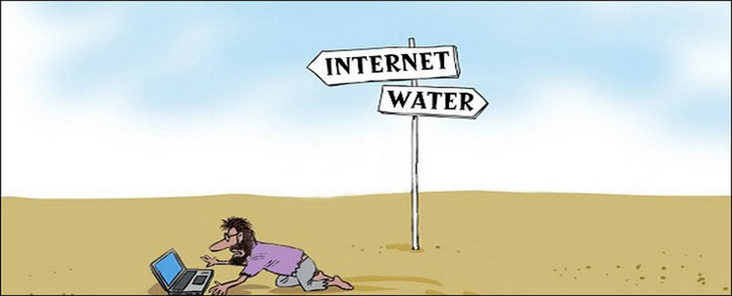

Slide 14
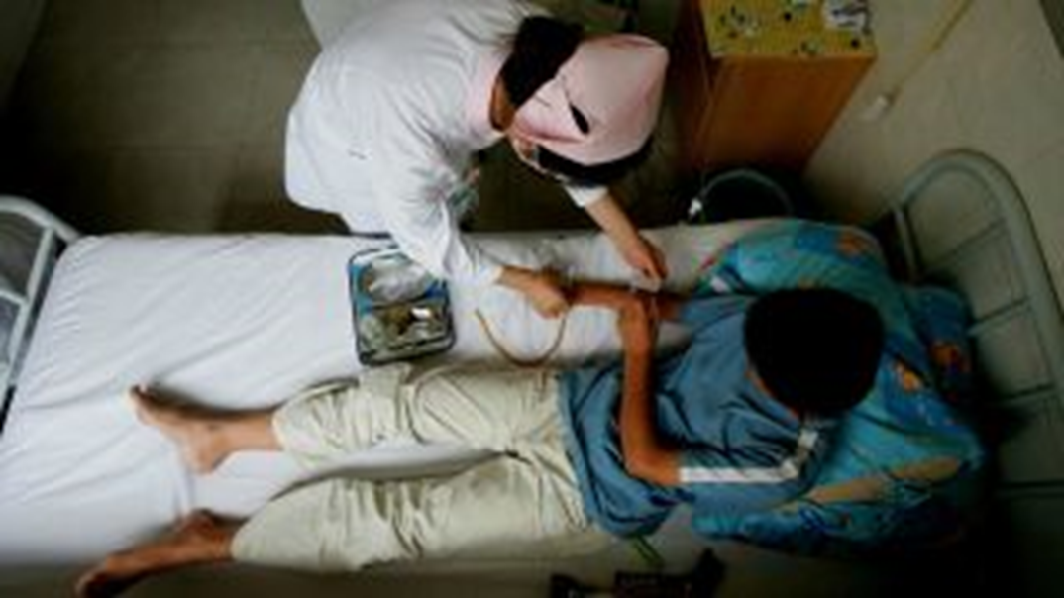
Εθισμός στο Διαδίκτυο
Θεραπεία
Η θεραπευτική επιλογή που έχουμε στο πρόβλημα της υπερβολικής ενασχόλησης ή εθισμού με το διαδίκτυο είναι η ψυχοθεραπεία ώστε να διερευνηθούν τα αίτια που οδήγησαν τον έφηβο σε αυτή τη στάση, στοχεύοντας στο να ξαναβρεί την εμπιστοσύνη στον εαυτό του και στη ζωή. Καμιά φορά, αν υποκρύπτεται και άλλη διαταραχή, μπορεί συνοδευτικά με την ψυχοθεραπεία να χρειαστεί και φαρμακευτική υποστήριξη. Να αναφέρουμε ότι στην Ευρώπη υπάρχουν κλινικές απεξάρτησης από το διαδίκτυο (Γερμανία, Ολλανδία). Οι στόχοι τους είναι να αποδείξουν στους έφηβους ότι η αληθινή περιπέτεια είναι πολύ πιο συναρπαστική από την εικονική. Έτσι θα τους βοηθήσουν ώστε να βελτιώσουν την αυτοεκτίμησή τους.

Slide 15
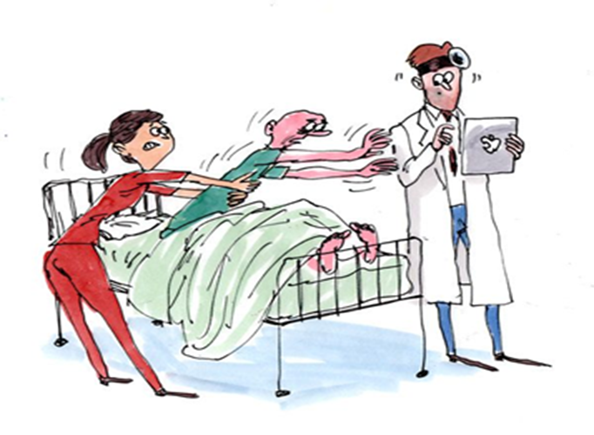
Εθισμός στο Διαδίκτυο
Θεραπεία
Κατά τη διάρκεια της θεραπείας δε διακόπτεται η χρήση, αλλά ο έφηβος μαθαίνει να θέτει όρια στη χρήση και να αρχίσει και πάλι την ενασχόληση με άλλες δραστηριότητες. Όλο και περισσότεροι άνθρωποι υποφέρουν από αυτού του είδους την εξάρτηση και την εκλογικεύουν με τη σκέψη ότι το internet αποτελεί απλά ένα μέσο διασκέδασης και ψυχαγωγίας που το χρησιμοποιούν αρκετοί.

Slide 16
Τέλος

